Slide 1
БЛАГОДАРНОСТИ
АИТОВОЙ АЛЬФИИ НУРИЕВНЫ учителя технологии
МОУ «КРИВОЗЕРЬЕВСКАЯ СОШ»

Slide 4
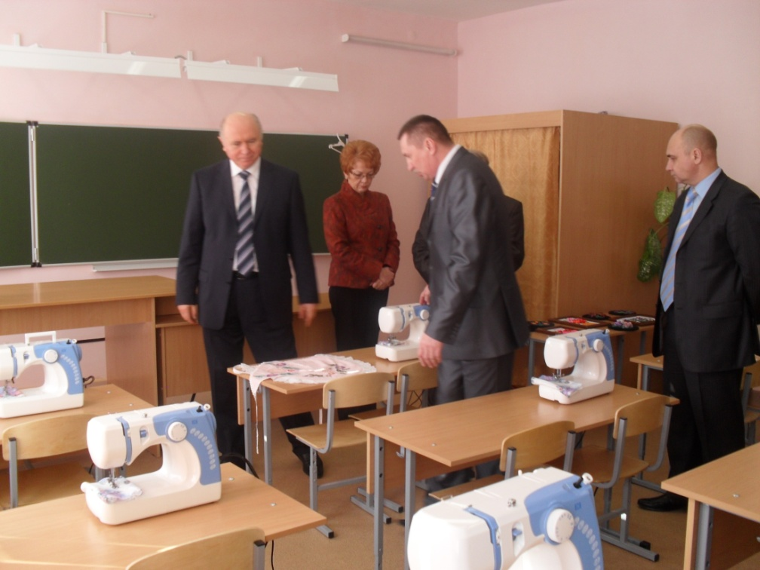
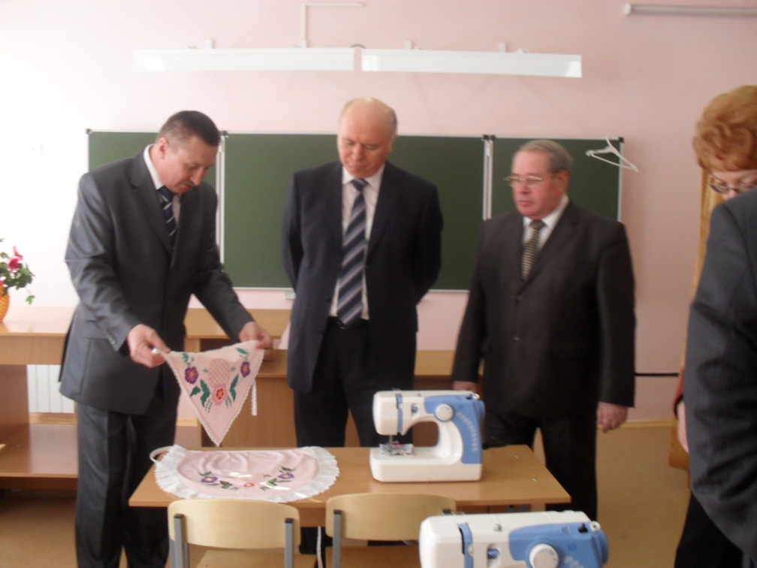
Кабинет технологии 2010год 5 февраля

Slide 5
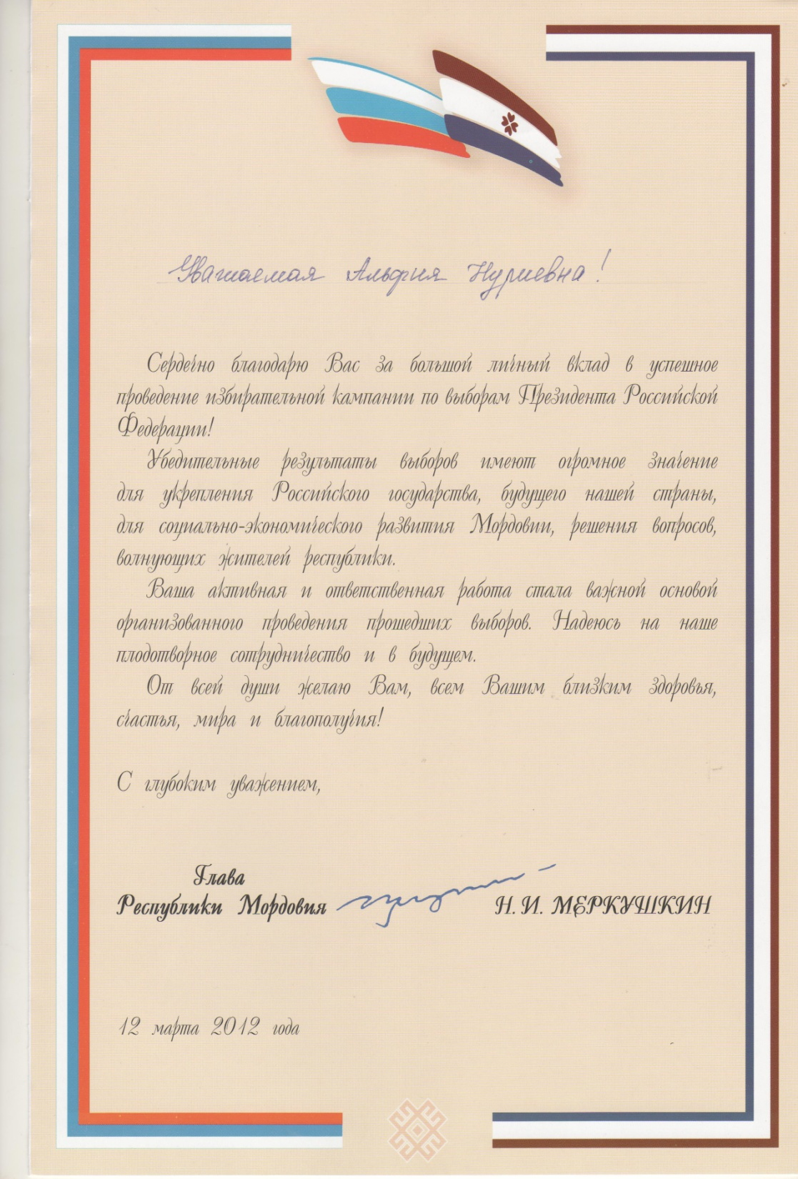

Slide 7
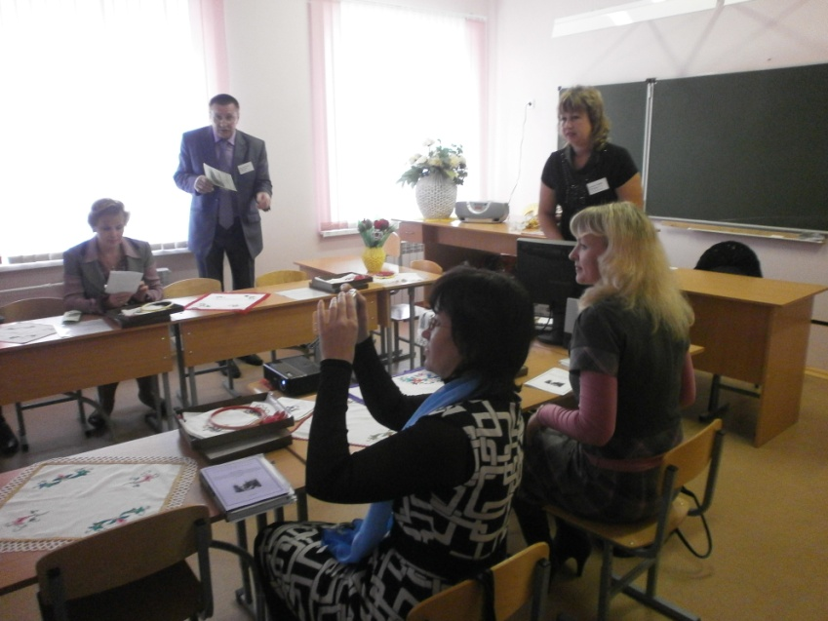
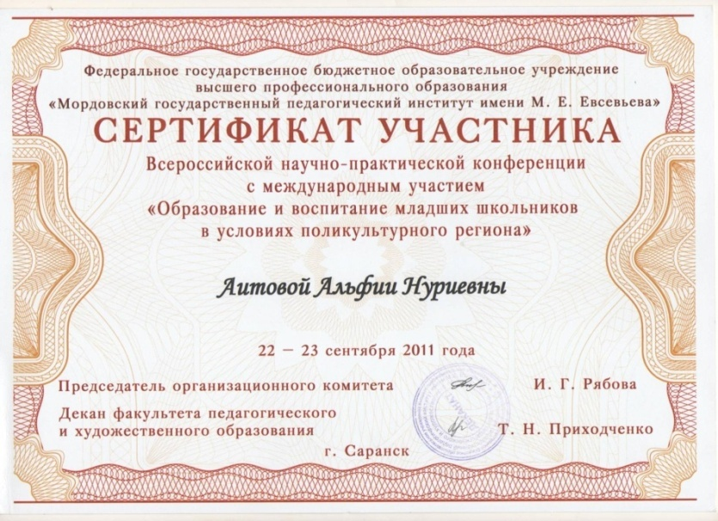
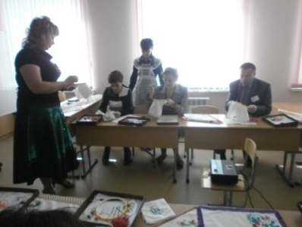
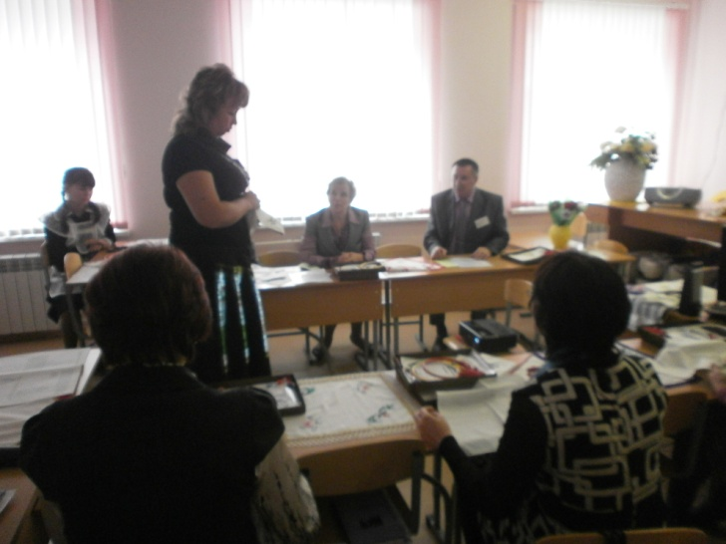
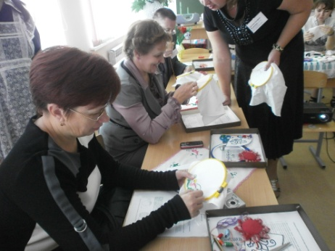
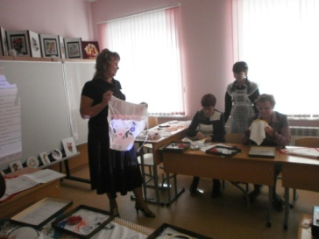
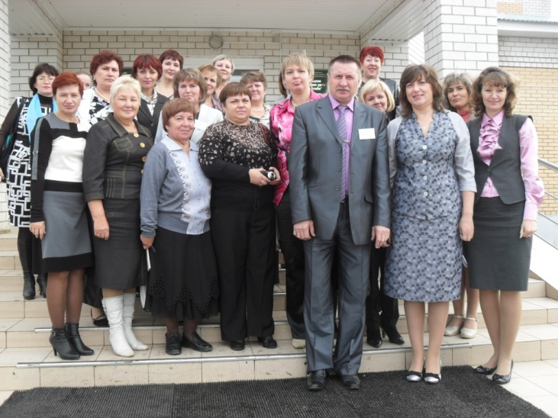
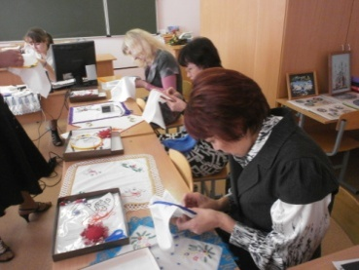
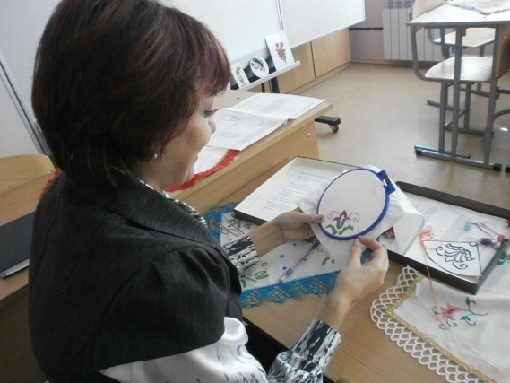
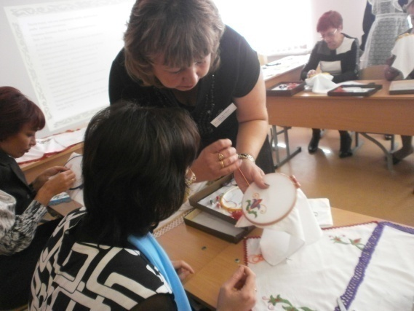
Выступления на научно-практических конференциях, педагогических чтениях, семинарах, секциях, методических объединениях;
проведение мастер-классов, мероприятий
Мастер –класс «Татарская народная вышивка гладью»

Slide 8
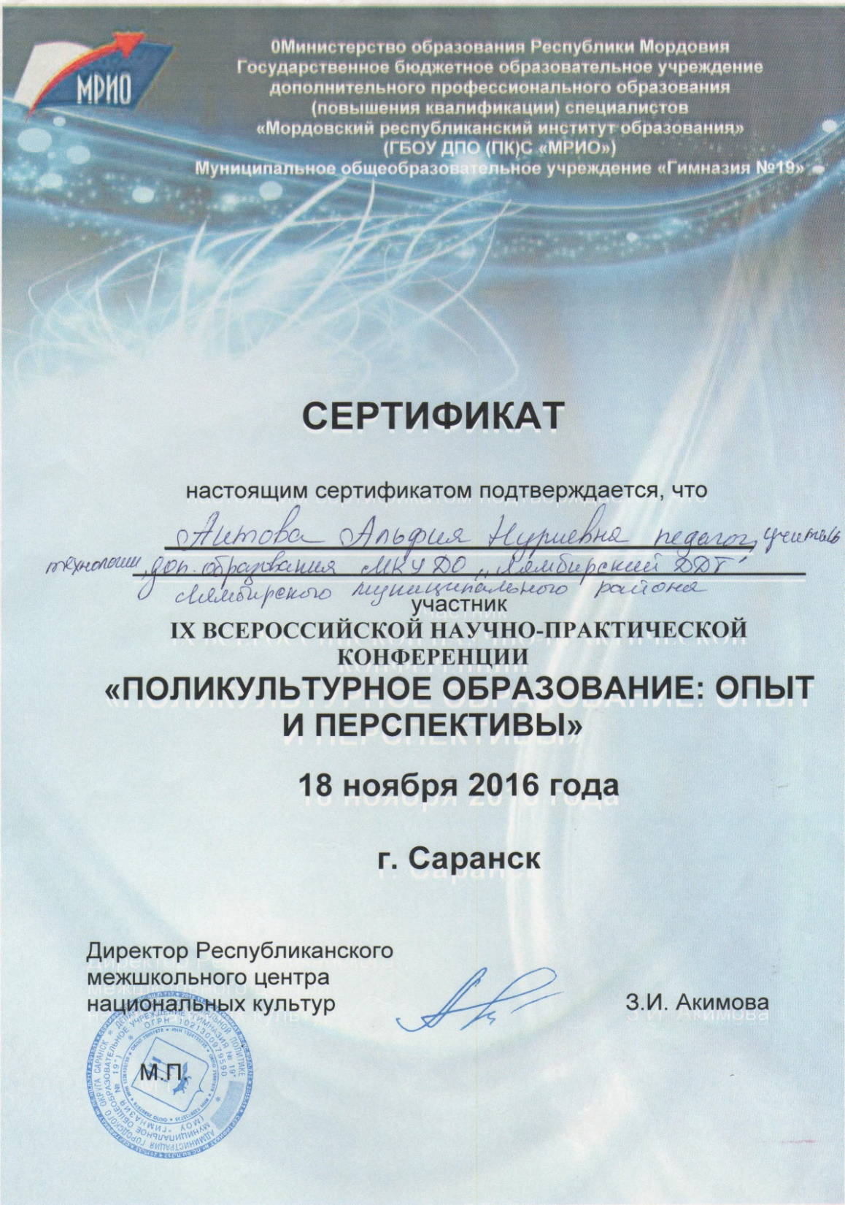
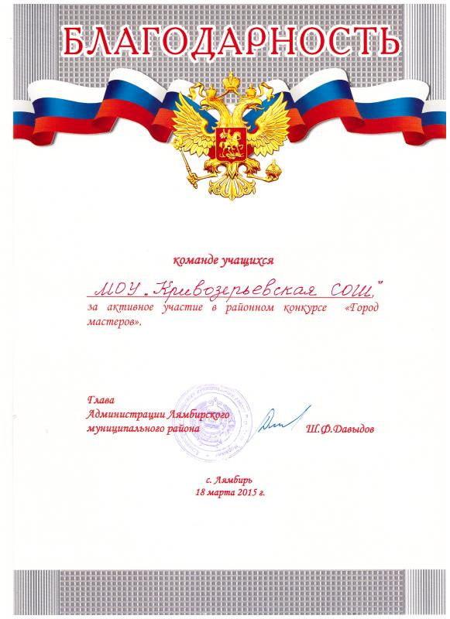

Slide 11
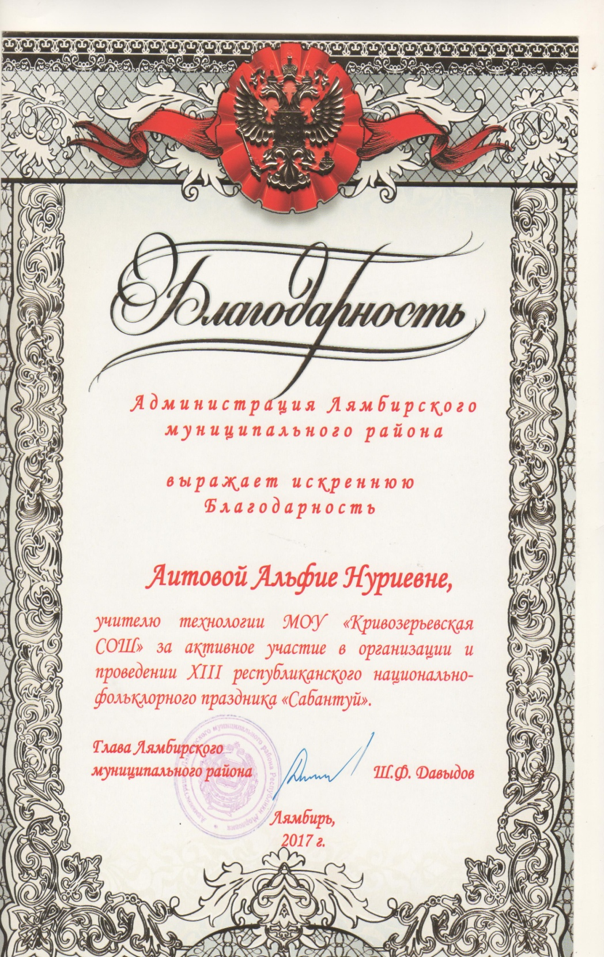

Slide 12
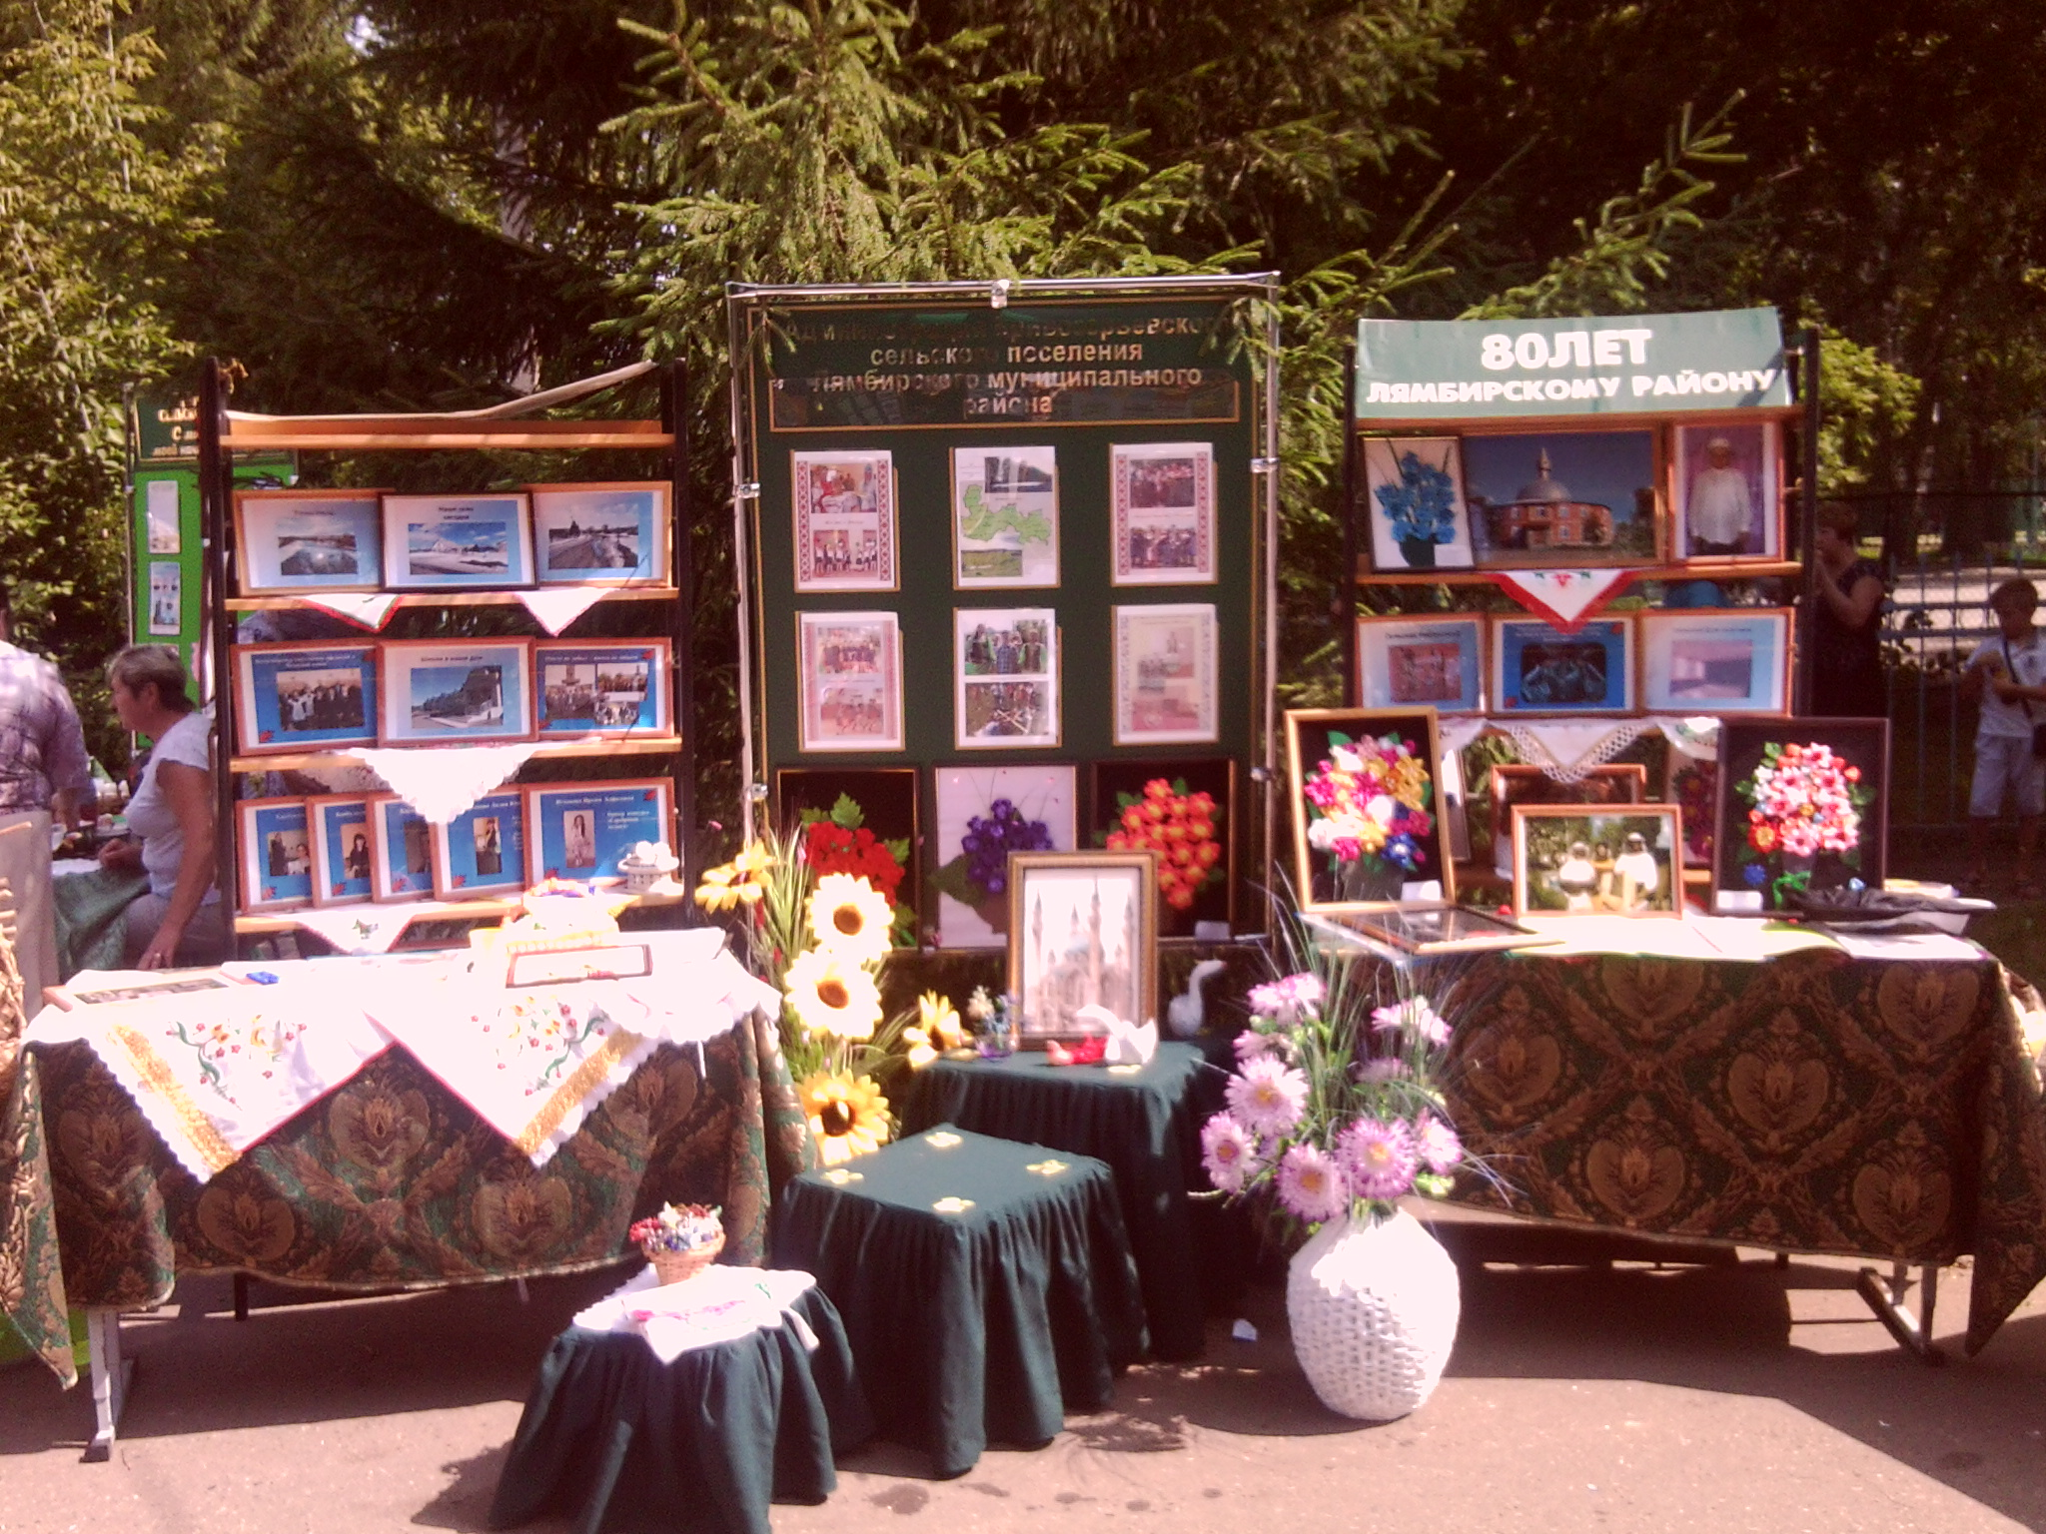
Денежное вознаграждение за первое место в выставке посвященное к 80- летию Лямбирского района

